Slide 1


Be a Coach-Mate !

Slide 2

J’ai envie mais je n’y parviens pas….

Slide 3

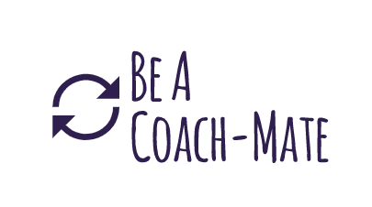
Une application mobile ludique pour du coaching en pair !
Notes:
Une application mobile ludique pour du coaching en pair.

Slide 4
Un Marché ?
1 an, 500 Mille
3 ans, 4 Millions
Utilisateurs Mobiles
Notes:
36% de la population mondiale équipée de smartphone en 2018 versus 10% en 2011.
En 2010, il y avait environ 0.7Milliards d’utilisateurs

Slide 5


Des Concurrents ?
Notes:
36% de la population mondiale équipée de smartphone en 2018 versus 10% en 2011.
En 2010, il y avait environ 0.7Milliards d’utilisateurs

Slide 6
Le business Model ?
FREE
PRO
$ / mois
PREMIUM
$$ / mois
Notes:
, les applications gratuites représentent 90 % des téléchargements

Slide 7


Slide 8
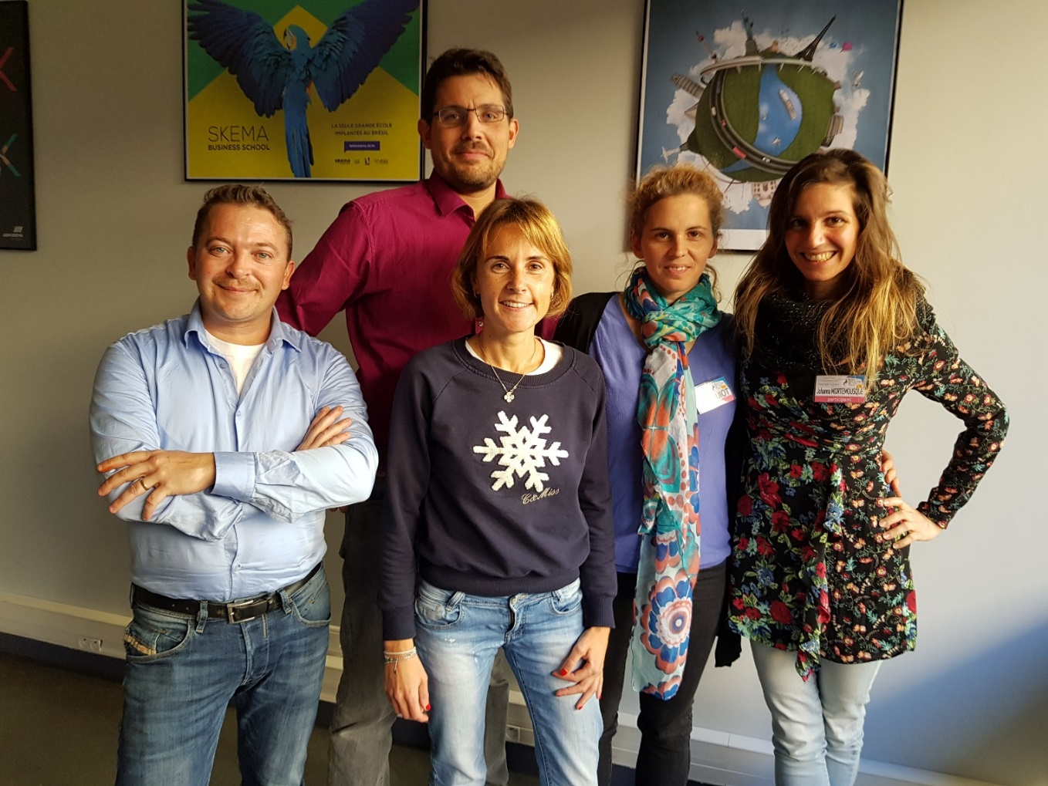
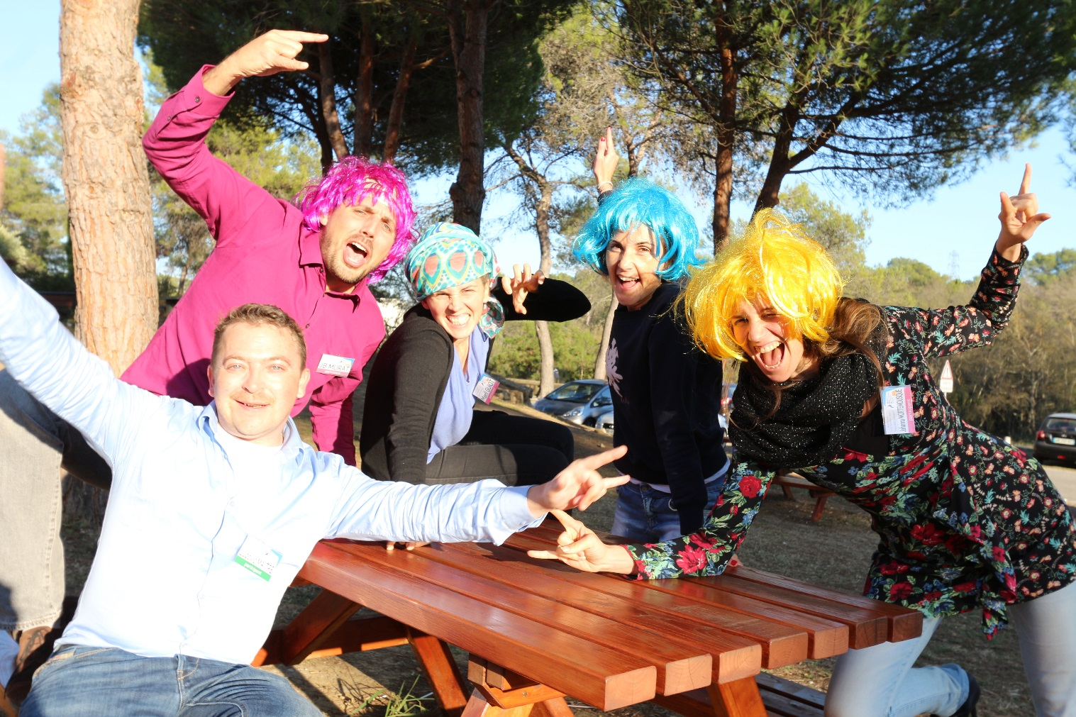
La TEAM ?
Emilie LECART – L’hypra motivée
Ludovic MAITRE – Deeply motivated
JB MURAT – La rockstar
Johana MORTEMOUSQUE – La funkie
Maell GUIOT – La cheerleader
Notes:
Lexique (themes, objectifs…)
Add market, pricing model, competitors (direct / indirect)
Scenarisation
SMART
Introduction super coach
Ajouter photo du groupe - profiles

Slide 9
Annexes
Notes:
Master coach

Slide 10
Price Model
 | FREE | PRO | Premium
Coaching avec un pair sur un pair. Bilan personnel | ⱱ | ⱱ | ⱱ
Customisation avancée |  | ⱱ | ⱱ
> 2 personnes |  | ⱱ | ⱱ
> 2 thèmes |  | ⱱ | ⱱ
Délais flexibles |  | ⱱ | ⱱ
Accès « mastercoach » |  |  | ⱱ
Notes:
Passage du Free au Pro : + de fonctionnalités
Passage du Pro au Premium: Accès support d’un coach pour projet plus ambitieux (taille, délai etc…)

Slide 11
Prochaines Etapes?
1ère étape : monter une communauté
2ème étape : attirer des coachs professionnels
3eme étape: new features
4eme étape: Partenariat
Définir Minimum Viable Product
POC
Business model pour la rémunération des master-coach

Slide 12
Business Model?
Cibles client : coach et coaché
Application gratuite avec profil de base
Paiement d’un abonnement avec 2 niveaux de souscription Pro et Premium.
Coûts:
Campagne marketing de l’appli au départ 15K€
Réalisation (2 dev, 2 mois) 60 K€
Hébergement de la plateforme 100€/mois
Start up incubateur 200€/mois
Rémunération de l’équipe
Rémunération des coachs à définir

